Slide 1
Digital Salzburg – Informationsverarbeitung für eine Datenbrille
Alexander Bendl, Ferdinand Brunauer, Milena Matic

Slide 2
Gliederung
Projektteam
Aufgabenstellung
Ausgangssituation
Realisierung
Danksagung

Slide 3
Projektteam
Prof. DI Wilhelm Hehenwarter
Alexander Bendl (Projektleiter)
Milena
Matic
Ferdinand Brunauer

Slide 4

Auftraggeber
1995 – FH Salzburg in Salzburg Itzling und Kuchl
2005 – Puch Urstein und Kuchl
17 Bachelor- und 9 Master-Studiengänge
Zurzeit ca. 2500 Studenten

Slide 5
Aufgabenstellung
Übertragung und Darstellung von Informationen von OpenData in einer Datenbrille
OpenData-Daten: mit Koordinaten versehene Datenpakete der Stadt und des Landes Salzburg)
Zwei Anwendungsmöglichkeiten:
Informationen über Sehenswürdigkeiten werden für Touristen visualisiert
In einem Unternehmen werden Informationen über den Zustand der Einrichtung für Firmenangehörige visualisiert

Slide 6
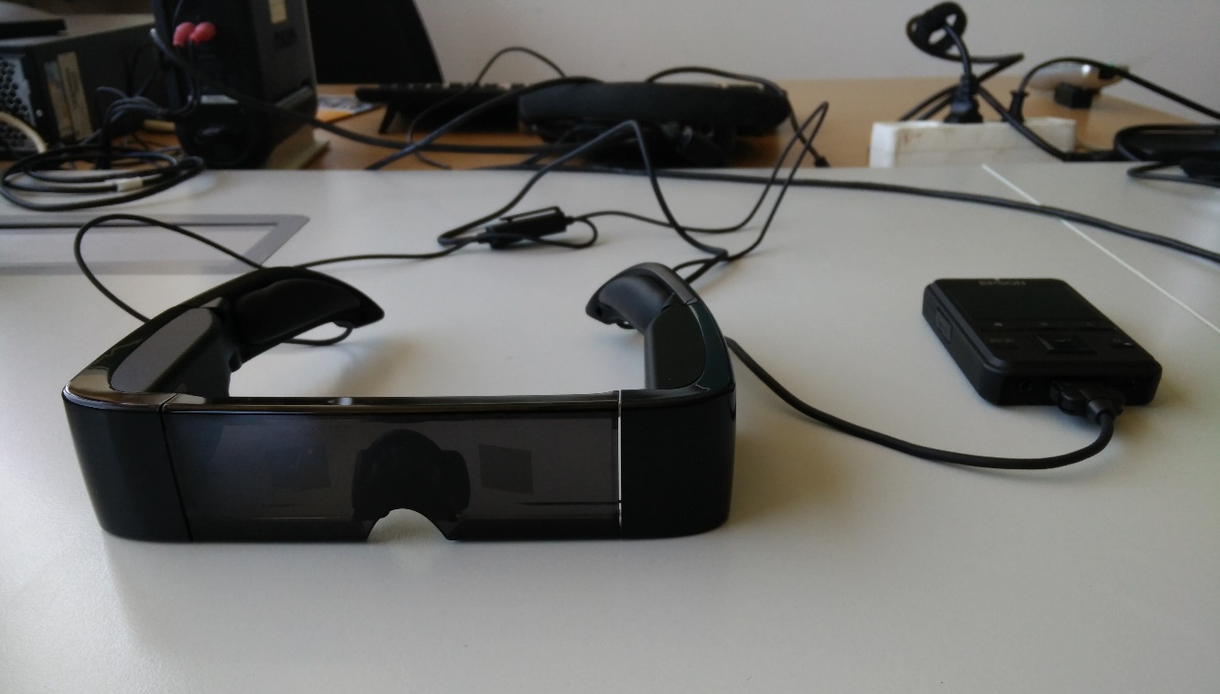
Ausgangssituation
Epson Moverio BT-100
OpenData-Daten in kmz- & kml-Form
Museen

Slide 7

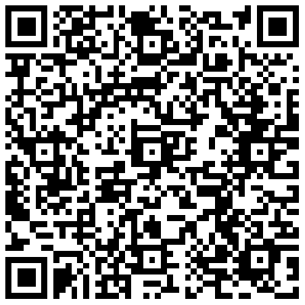

Realisierung
Unterstützte Medien:
GPS
NFC
QR-Code

Slide 8
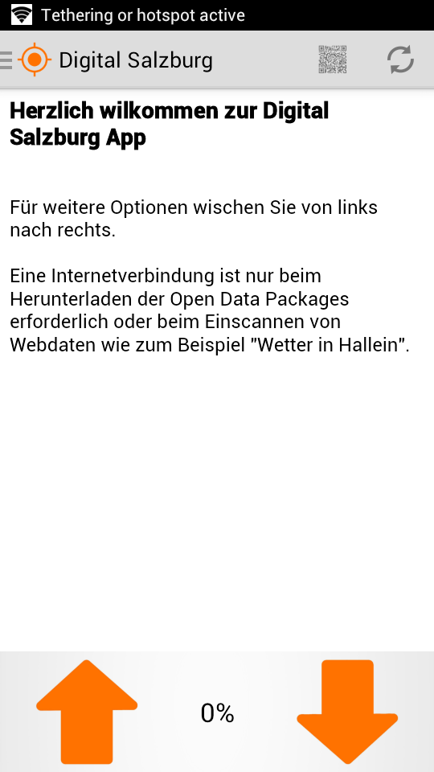
Realisierung
Startbildschirm – allgemeine Erklärung zur Funktionsweise der App
Steuerung der Datenbrillen
Bereich zur Anzeige der Informationen

Slide 9
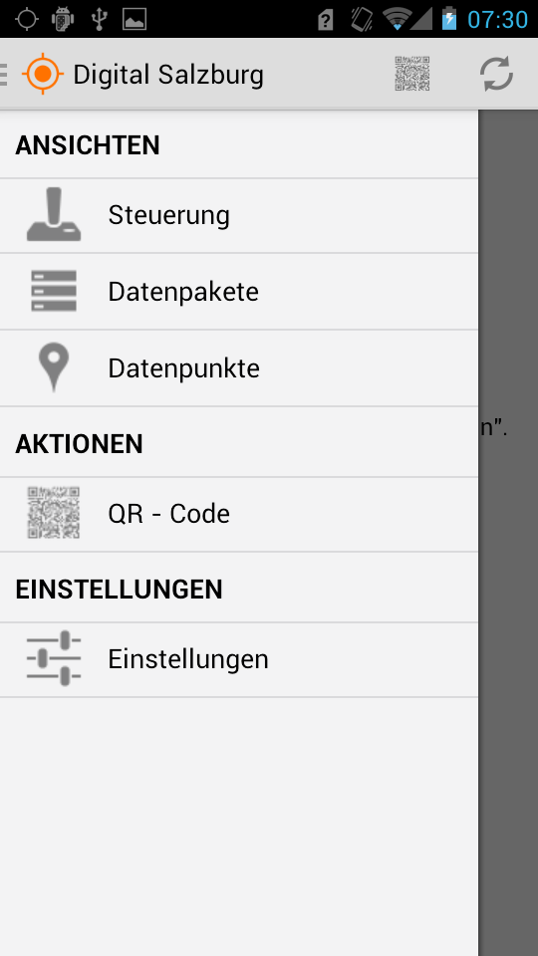
Realisierung
Das Menü beinhaltet sechs Menüpunkte:
Steuerung
Datenpakete
Datenpunkte
QR-Code
Einstellungen
Synchronisieren

Slide 10
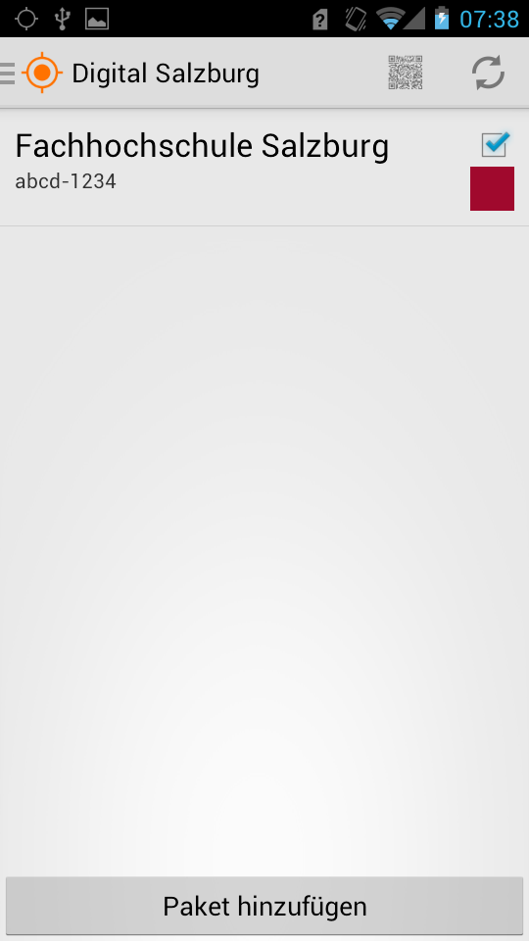
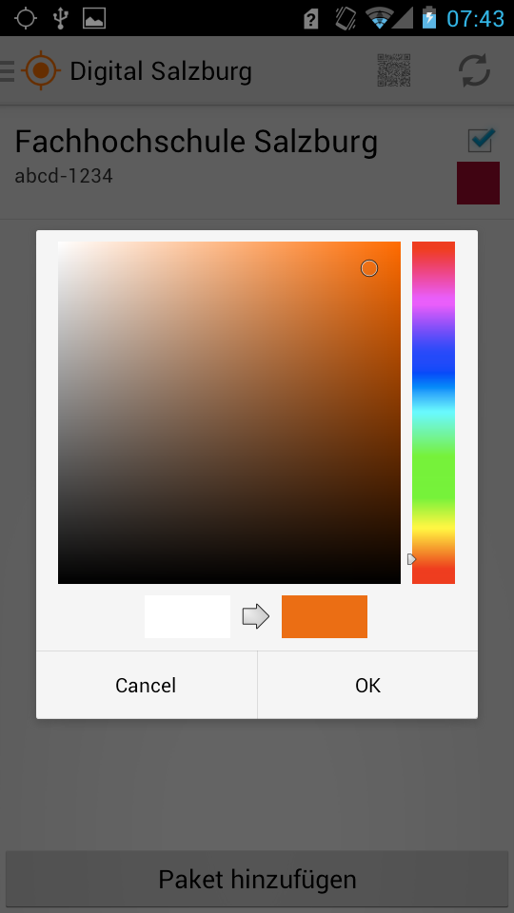
Realisierung
Verwendung mehrerer Pakete gleichzeitig möglich
Unterstützung mehrerer Pakete von Stadt und Land Salzburg
Einfach über Suchfunktion erweiterbar
Dynamische Darstellung durch Änderung der Paketfarben und Visibilität

Slide 11
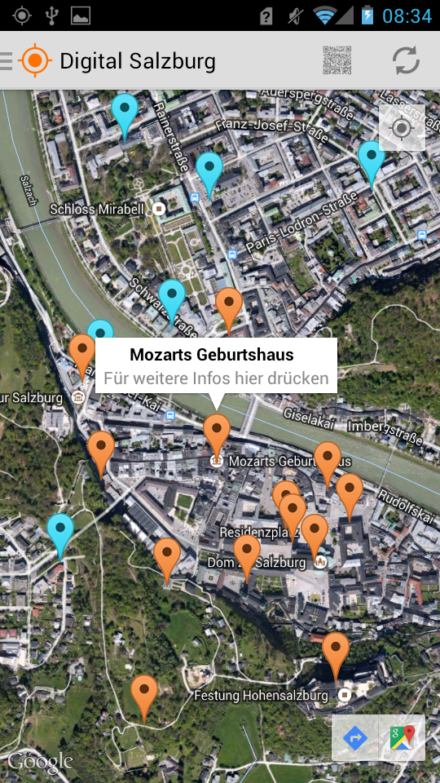
Realisierung
Darstellung der Datenpunkte in Google Map
Darstellung der Informationen einfach abrufbar
Navigation zum ausgewählten Datenpunkt verfügbar

Slide 12
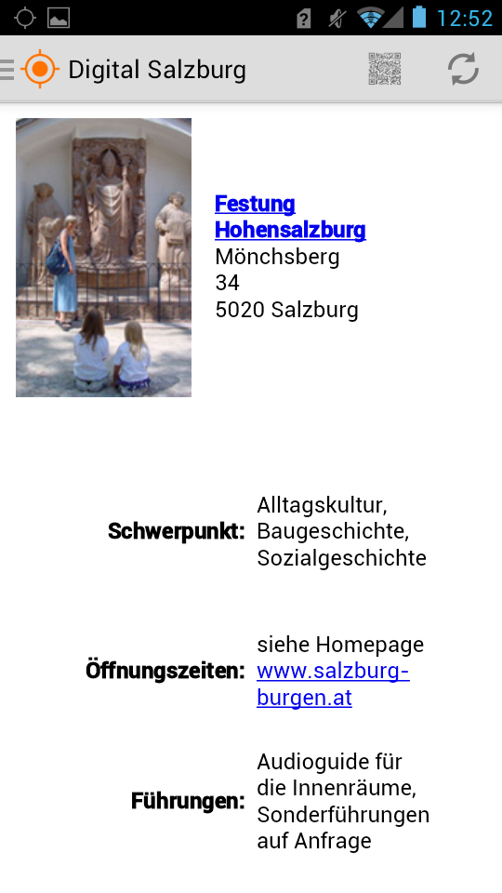
Realisierung
Beispiel eines Datenpunktes anhand der Festung Hohensalzburg
Paket „Museen Land Salzburg“

Slide 13
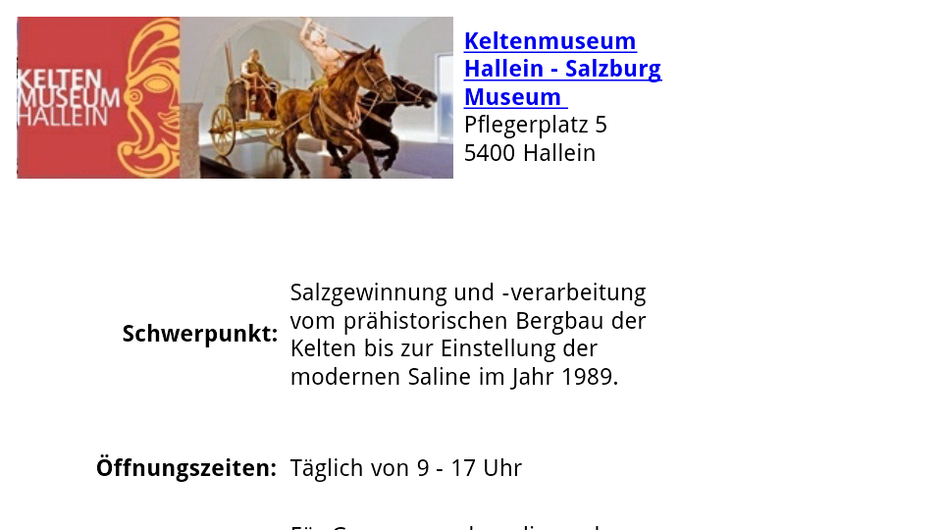
Realisierung
Verbindet sich automatisch zum Server
Stellt Datenpunkte in Brille dar

Slide 14
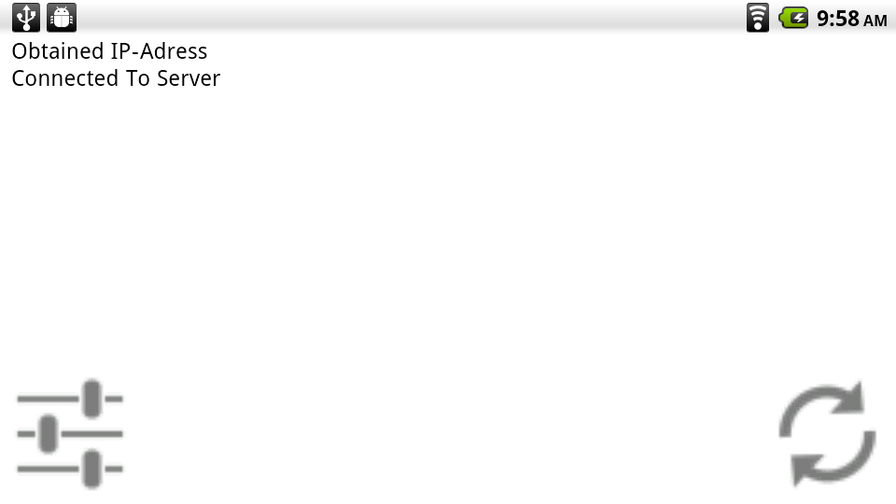
Realisierung
Menü durch Klick in das Fenster aufrufbar
Einstellungen
Neu - Verbinden

Slide 15

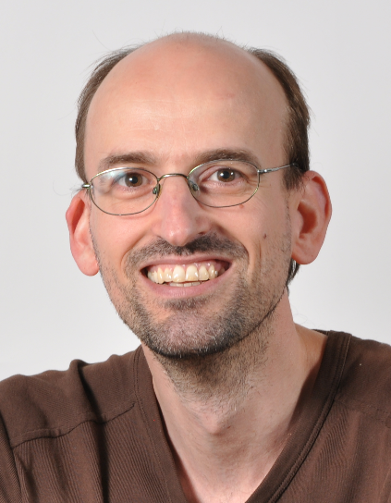
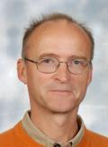
Danksagung
FH-Ass. Prof. Peter Haber
Prof. DI Wilhelm Hehenwarter

Slide 16
Danke für Ihre Aufmerksamkeit

